Slide 1
MVC
Arthur Brandstetter

Slide 2
Probably the widest quoted pattern in UI development is Model View Controller (MVC) – Martin Fowler

Slide 3
Verwendungsbereiche
bei grafischen Benutzeroberflächen
mehrere Ansichten
mehrere Benutzerrollen
Notes:
Parallelprogrammierung:
man ist wesentlich schneller, weil einer z.b. am model programmieren kann und der andere beschäftigt sich mit der View
mehrere Ansichten:
für ein Model kann es deshalb mehrere Views geben, die bestimmte Daten anders darstellen.
Änderungen betreffen meist nur einzelne Komponente:
zum Beispiel wird wahrscheinlich die View am öftersten geändert und das Model, wo die Business Datenenthalten sind wird sich kaum ändern

Slide 4
Ursprung von MVC
Spaghetti-Code
keine Methoden, nur Schleifen und Sprünge
Ausgabe, Eingabe und Verarbeitung waren verwoben
Lösung: strukturierte bzw. objektorientierte Programmierung (ca. 1970-1980)
Notes:
In den Anfangsjahren der Informatik wurde nur sogenannter Spaghetti-Code produziert
d.h. es erfolgte keine Strukturierung in Methoden, sondern es wurde nur mit Schleifen und Sprünge gearbeitet.
Zusätzlich waren dabei Ausgabe, Eingabe und Verarbeitung völlig ineinander verwoben.
Man löste diese Problem mit strukturierte bzw. objektorientierten Programmierung.
Viele nutzten diese neue Möglichkeit anfangs nur, um Spaghetti-Code in mehrere Segmente aufzuspalten.
Doch mit der Zeit setzte es sich durch, dass die Strukturierung auch nach Ausgabe, Eingabe und Verarbeitung vorgenommen

Slide 5
Vom Textorientierten Programm zum GUI
Textorientierte Prog.: Methode wartet auf Eingabe
ereignisgesteuerte Programmierung
Eingabe, Ausgabe und Verarbeitung trennen
Model, View, Controller
Notes:
Zu dieser Zeit war die GUI-Programmierung noch nicht erfunden
Somit gab es nur textorientierte Programme
Die textorientierten Programme konnten eine Interaktionen nur entgegennehmen, wenn eine Methode darauf (blockierend) gewartet hat.
Diese Art der Eingabe-Verarbeitung bezeichnet man als ereignisgesteuerte Programmierung.
Eine Funktion, die auf eine Eingabe wartet und währenddessen den Computer blockiert, wurde ersetzt durch eine Methode, die erst durch ein Ereignis aufgerufen wird und die Verarbeitung dieses Ereignisses übernimmt.
Eingabe, Ausgabe und Verarbeitung: bei der ereignisgesteuerten GUI-Programmierung eine Differenzierung in Model, View und Controller vorgenommen, wobei Model der Verarbeitung, View der Ausgabe und Controller der Eingabe entspricht
Durch diese Aufteilung wird es ermöglicht, dass leichter Änderungen an einem Teil vorgenommen werden können, ohne dass die anderen Teile dadurch beeinflusst werden.

Slide 6
MVC
Model, View, Controller
auch bekannt als MVVM, MVP
trennt Business und Präsentations Logik voneinander
Teilung in drei Komponenten:
Model
View
Controller

Slide 7
Ziele von MVC
leichte Änderungen
z.B. bei der View
Erweiterung
Wiederverwendbarkeit der Komponenten

Slide 8
Vorteile Nachteile
gut strukturiertes Programm
leichte Änderungen an einer Komponente vorzunehmen
einzelne Testfälle für jede Komponente
Parallelprogrammierung
mehr Aufwand bei der Planung und Implementierung
bei kleineren Projekten ‚Overkill‘

Slide 9
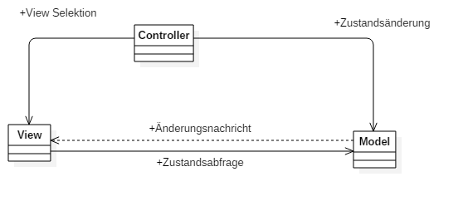

Slide 10
Model
keine visuelle Klasse
zuständig für die Datenhaltung
enthält Business Logik
Benachrichtigungen mittels Events

Slide 11
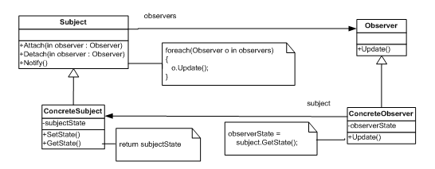
Observer
Notes:
Das Ziel dieses Pattern ist es eine 1-N - Beziehung zwischen einem Subject und den Observer zu implementieren.
Das heißt wenn sich das Subject ändert werden alle Observer benachrichtigt, dass sich etwas geändert hat.
Das Subject enthält eine List von Observer und kann Objekte mit hinzufügen oder löschen.
Der Observer enthält ein update Methode die vom Subject augerufen wird wenn sich etwas ändert.
Auf das MVC Pattern angewedet ist das Model das Subject und die Views übernehmen die Rolle des Observers.

Slide 12

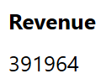

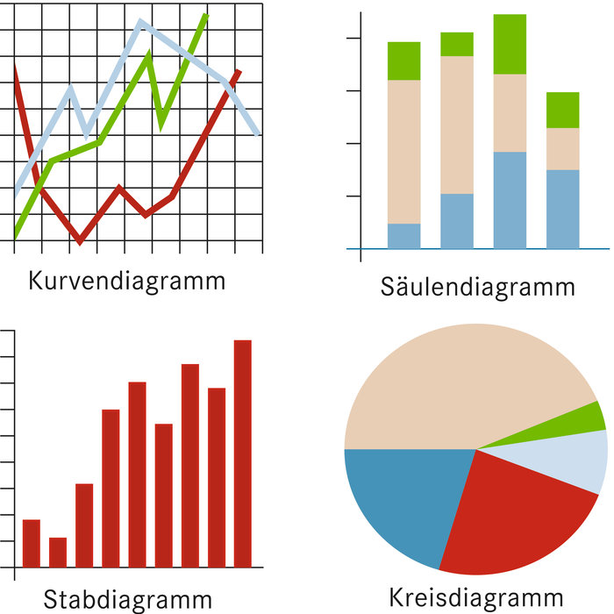
View
ist ein visuelles Element
zuständig für die Struktur und Darstellung
referenziert den Controller

Slide 13
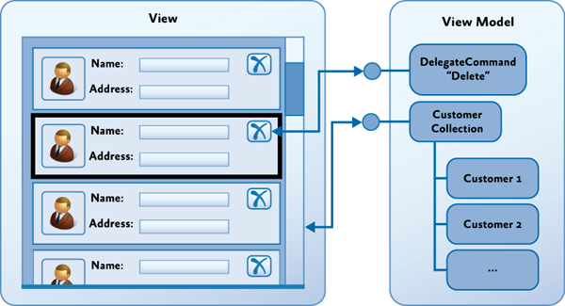
Controller
keine visuelle Klasse
Instanz von Models
koordiniert Interaktionen von der View mit dem Model

Slide 14
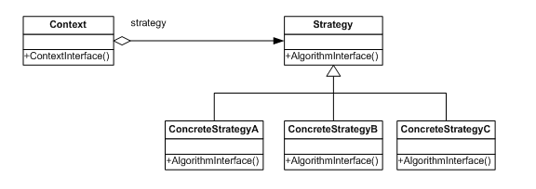
Strategy Design
Notes:
Die View verwendet den Controller um bestimmte Responsearten zu implementieren.
Jedoch kann der Controller zur Laufzeit geändert werden damit die View anders auf Eingabe reagiert.
Zum Beispiel: könnte eine View deaktiviert sein damit keine Eingabe erlaubt ist.
Jede ConcreteStrategy enthält verschiedene Arten von Responses. Und ein Context hat eine Referenz auf ein Strategy Objekt und kann die Requests an eine bestimmte Strategy weiterleiten.
Somit kann man sich die View wie ein Context vorstellen und der Controller ist ein Strategy Objekt.

Slide 15
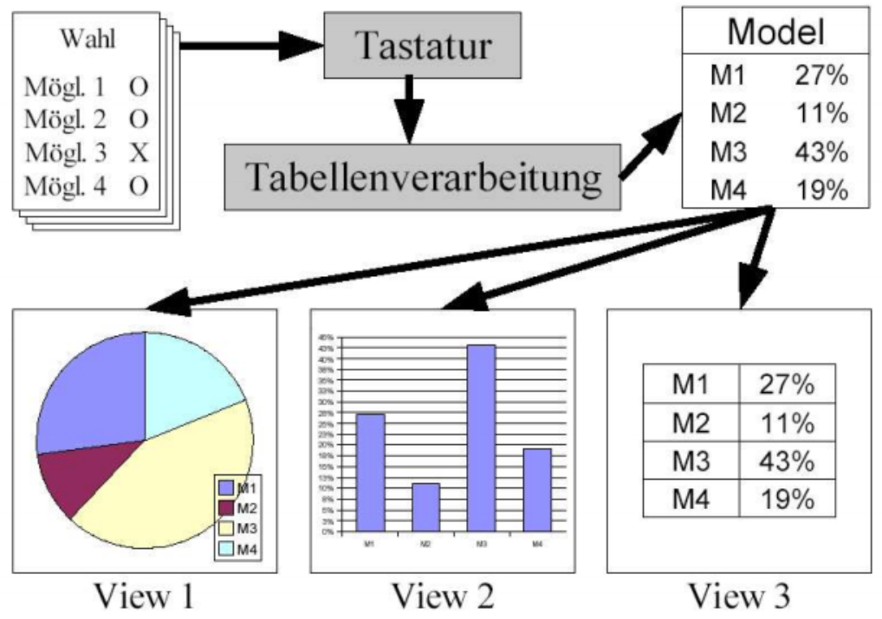
einfaches Beispiel

Slide 16
Probably the widest quoted pattern in UI development is Model View Controller (MVC) - it's also the most misquoted. – Martin Fowler

